Slide 1
Знакомство с ES6

Slide 2
2009 -2015
ECMA-262 5th Edition в декабре 2009
ECMA-262 5.1 Edition в июне 2011
ECMA-262 6th Edition в июне 2015

Slide 3
ES6(ES2015)

Slide 4
(let и const) - блочная область видимости
Оператор let
Ключевое слово, с помощью которого объявляется локальная переменная с областью видимостью, ограниченной текущим блоком кода.

Slide 5
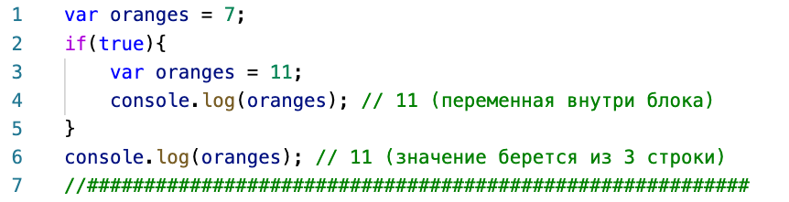
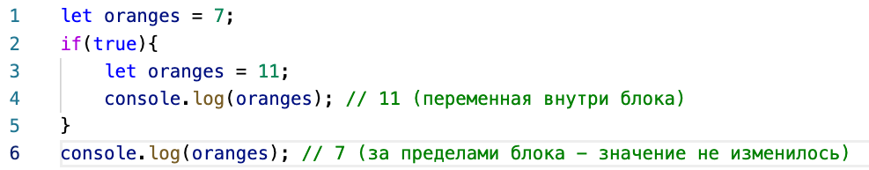
(let и const) - блочная область видимости

Slide 6
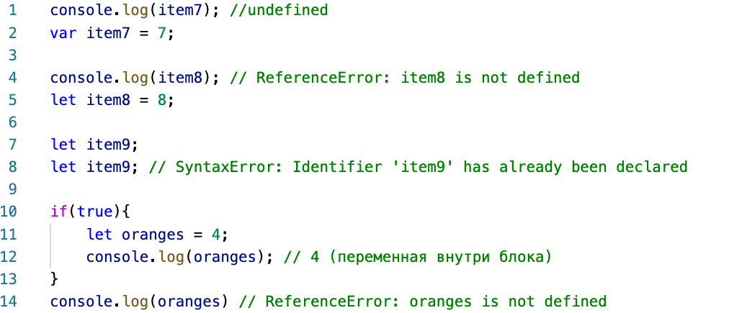
(let и const) - блочная область видимости

Slide 7
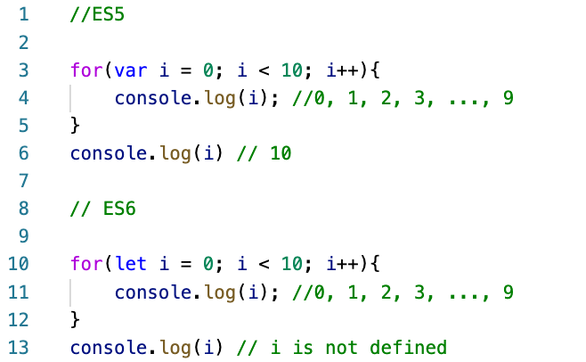
(let и const) - блочная область видимости

Slide 8
(let и const) - блочная область видимости
Оператор const
Значение констант нельзя изменить новым присвоением и нельзя переопределить. Константы также имеют область видимости блочную.

Slide 9
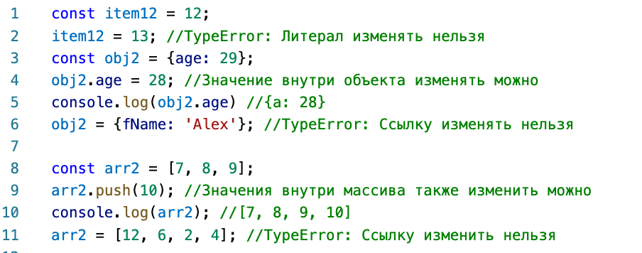
(let и const) - блочная область видимости

Slide 10
Деструктуризация
Деструктуризация- специальный синтаксис присваивания, при котором можно присвоить массив или объект сразу нескольким переменным, разбив его на части.
Деструктуризация позволяет привязывать данные при совпадении паттерна
Поддерживается для массивов и объектов
Деструктуризация устойчива к ошибкам и во многом похожа на поиск поля в объекте
Возвращает undefined, если что-то пошло не так

Slide 11
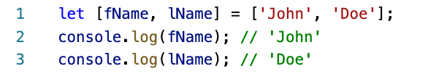
Деструктуризация массива

Slide 12
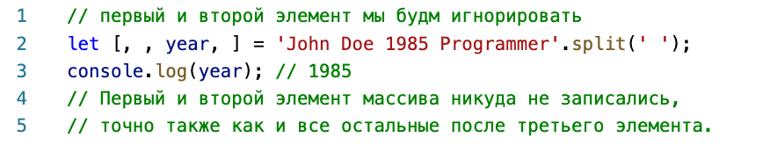
Деструктуризация массива

Slide 13
Деструктуризация
Оператор spread
Значением rest будет массив из оставшихся элементов
Вместо rest можно использовать другое имя переменной, rest - это только стандартное обозначение.
Оператор spread - троеточие
spread должен стоять обязательно перед последним элементом

Slide 14
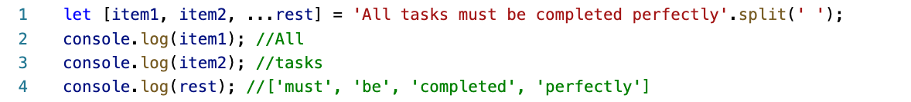
Деструктуризация массива

Slide 15

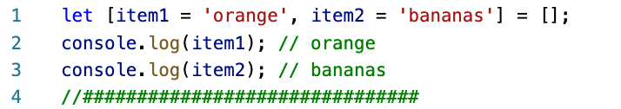
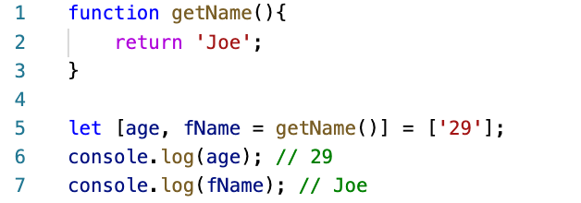
Значения по умолчанию

Slide 16
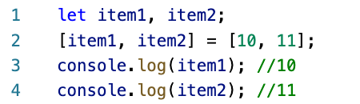
Отделение объявления от присваивания

Slide 17
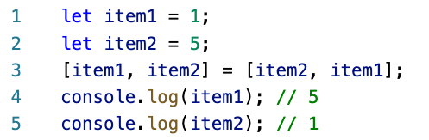
Swapping

Slide 18
Деструктуризация объектов
Указываем, какие свойства в какие переменные должны перейти
Объект справа – существующий объект
Список слева – список переменных, в которые записываются соответствующие свойства(название свойства и название переменной должны совпадать)

Slide 19
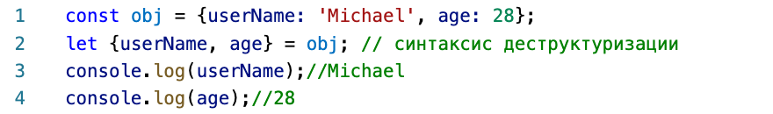
Деструктуризация объекта

Slide 20
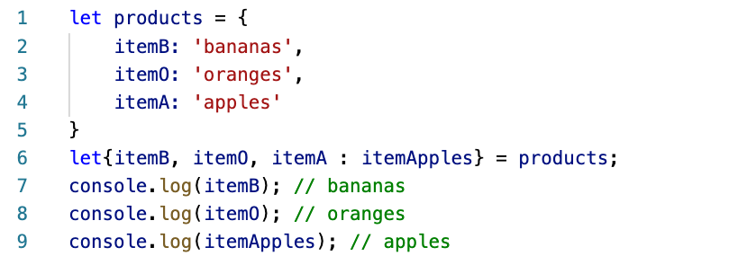
Другое имя переменной

Slide 21
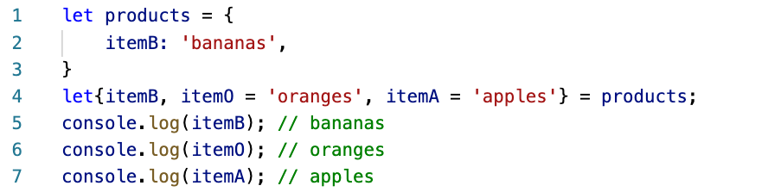
Значение по умолчанию

Slide 22
Функции

Slide 23
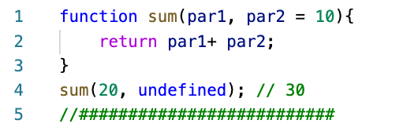
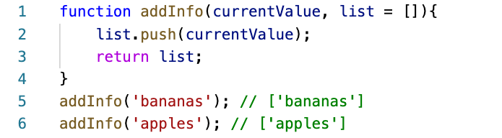
Функции(Параметры по умолчанию)

Slide 24
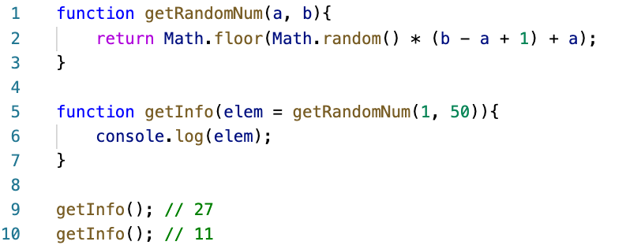
Функции(Параметры по умолчанию)

Slide 25
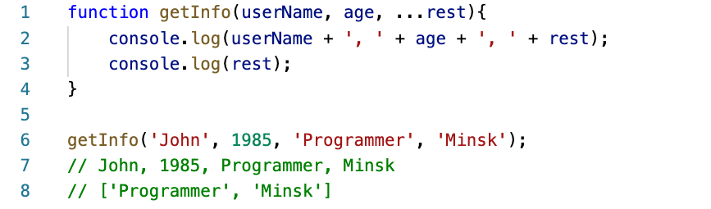
Оператор spread
В нашем случае, rest - это массив, а значит, можно использовать методы map, forEach и т.д.

